Slide 1

TheForumOfEverything
Alex Ivanov

Slide 2



Съдържание
Използвани технологии
Роли и използване
Архитектура на базата от данни
Класове и предназначение
Сигурност
Деплоймънт
Бъдеще на приложението

Slide 3




Технологии
MVC ASP.NET Core
. NET 6 + C# (ver.10)
Entity Framework Core
MS SQL Server
SignalR
Други

Slide 4

Роли и употреба
Нерегистрирани потребители
Регистрирани потребители
Администратори

Slide 5
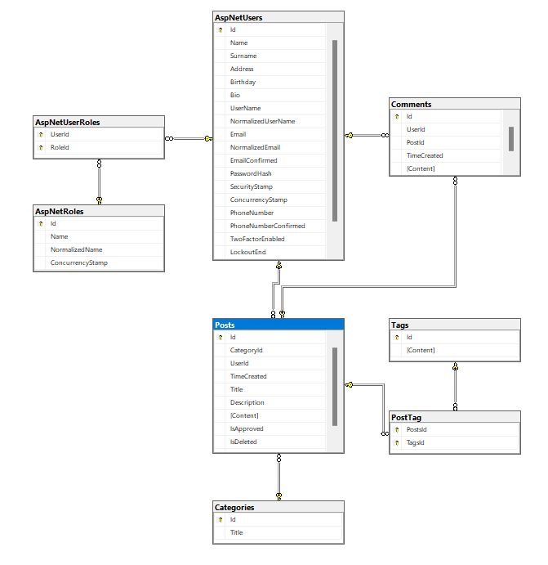
Архитектура на базата от данни

Slide 6
Класове и предназначение

Slide 7
Сигурност

Slide 8

Deployment- Azure

Slide 9

Бъдеще

Slide 10

Заключение
Приложението изпълнява всички възложени му задачи и отговаря на всички критерии.

Slide 11


Thank You
Алекс Иванов
alexivanovv4@gmail.com

